Slide 1
Projet WEB
Groupe : Arthur Laforest , Killian Buton , Baptiste Bonnin
2019/2020
Bordeaux Ynov Campus

Slide 2
Sujet que nous avons choisis de réalisé
Sujet Onlycode
Site internet qui permet poser des questions sur le code

Slide 3
Technologie utilisé
PHP
HTML

Slide 4
Difficulté rencontrer
PHP
Database

Slide 5

Conclusion
Pas mal de problème sur le site en php

Slide 6
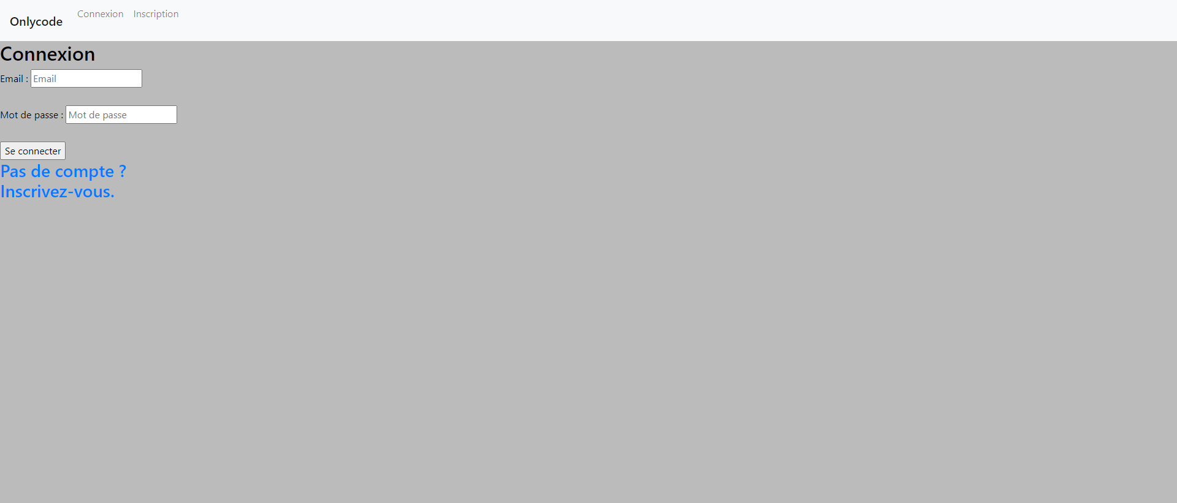
Passons a la démonstration du site

